Slide 1
Mario Bros
Mathias Artur Schulz

Slide 2
Mario Bros
Desenvolvido na linguagem de programação Java com o auxílio da biblioteca Jplay (versão 3.0)
Jplay (http://www2.ic.uff.br/jplay/) é uma game engine para criação de jogos 2D

Slide 3
Melhorias
Analisar e remover o erro: Resolution is not compatible with this display
Este erro já aparece antes de iniciar o jogo e continua aparecendo constantemente na tela (Não sei se é um erro apenas na minha máquina)
Pesquisando achei um método da classe Windows para resolver esse problema, chamado:
JANELA.getCompatibleDisplayMode();
Obs: Se setar a resolução como menor que 800x600 continuará gerando o erro

Slide 4
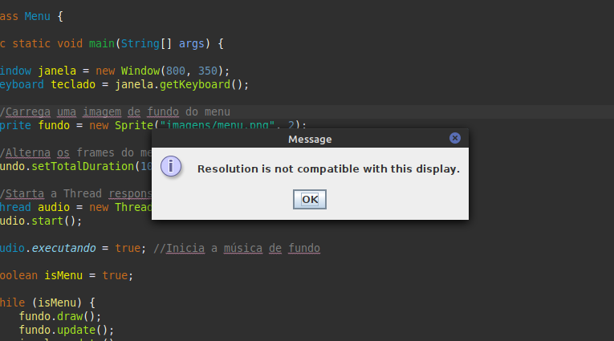
Melhorias

Slide 5
Melhorias
Atualizar as telas do game
Quando o jogo está rodando e inicia uma nova tela não remove a antiga
Por exemplo: Mario/Luigi wins é uma nova tela que fica aberta em segundo plano e não é excluída/substituída
O jogo possui 3 telas:
  Main.java -> Tela de início do jogo
  Cena.java -> Tela do jogo
  Final.java -> Tela de apresentação do ganhador
  Todas essas telas quando utilizadas eram abertas em uma nova aba

Slide 6
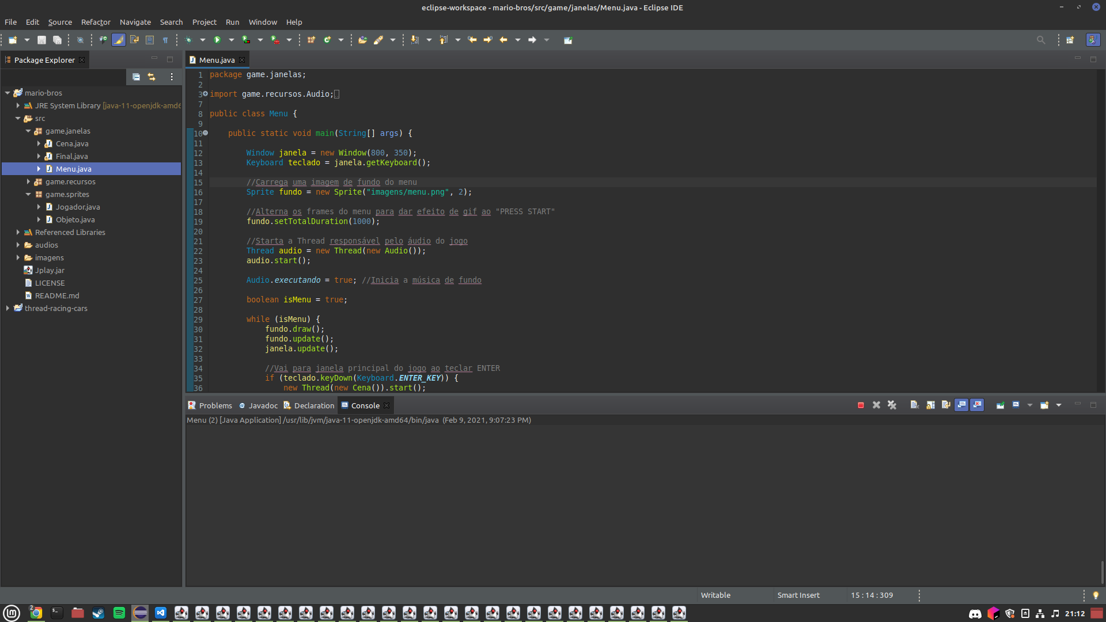
Melhorias

Slide 7
Melhorias
Analisar e implementar um botão para fechar o jogo
Ao pressionar ESC fecha o jogo
Atualizar a resolução do jogo
A nova resolução é 800x600, dessa forma foi necessário atualizar as imagens de fundo, entretanto a imagem de fundo na tela principal deve ter a resolução que foi setada na classe Window, o que tornou uma etapa trabalhosa pois foi necessário desenvolver uma imagem 800x600
Com a nova resolução também foi necessário atualizar as localizações dos persongens e objetos na tela

Slide 8
Melhorias
Corrigir um bug no qual aparece dois objetos juntos
Pelo o que eu entendi aparece dois objetos de uma vez porque ocorreu um bug
Todos os objetos são gerados antes de iniciar o jogo, como eram gerados 100 objetos a distância dos últimos objetos estava quebrando a biblioteca e setando eles em uma distância não definida pelo usuário e as vezes sem validação de colisão
Um exemplo disso é quando tem um bloco e depois o cano, se passar abaixado entre os dois não resulta erro

Slide 9
Melhorias
Adicionar um novo objeto, que é o foguete
Ele é um pouco mais rápido que outros objetos
Analisar a utilização das threads e encontrar possíveis melhorias
Melhorar a documentação do projeto
Atualizar o audio de fundo e corrigir um erro de que não apresentava o som de pulo

Slide 10
Mario Bros
Jogo disponível em: https://github.com/mathiasarturschulz/mario-bros

